Slide 1
Doline di Telese
Opere Plastiche Megalitiche
Dr. Daniele Cataldi
LTPA Observer Project
Radio Emissions Project

Slide 2
Opere Plastiche Megalitiche
Quanto segue è il frutto della mia ricerca iniziata nel 2010 lungo il Lazio centro-meridionale e ancora poco conosciuta.
Breve premessa
Cosa sono le Opere Plastiche Megalitiche?
Per Opere Plastiche Megalitiche (termine coniato dal sottoscritto) si intendono tutte quelle opere realizzate dall’uomo in epoche remote, con le quali si andava a modificare delle strutture naturali pre-esistenti.
Non si può dunque parlare di costruzioni nel senso stretto del termine, in quanto tali tecniche costruttive vanno a plasmare qualcosa di pre-esistente, in questo caso: piccole montagne, colline ed elementi naturali.
Ovviamente la scelta di tali elementi naturali ricade in base ad alcune loro caratteristiche peculiari: altezza, conformazione e localizzazione spaziale rispetto ad altri elementi naturali e siti megalitici.

Slide 3
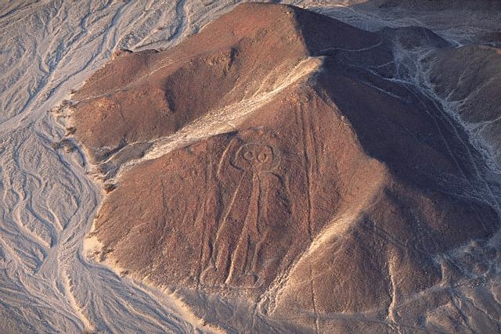
Esempi di Opere Plastiche Megalitiche
Perù – Piana di Nazca – Uomo Civetta

Slide 4
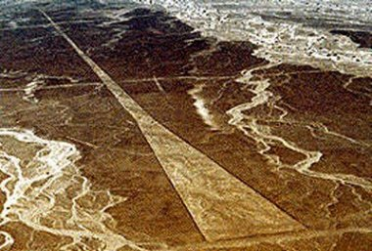
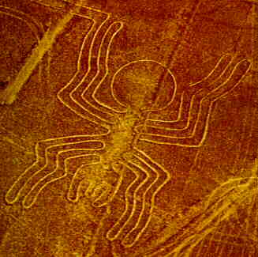
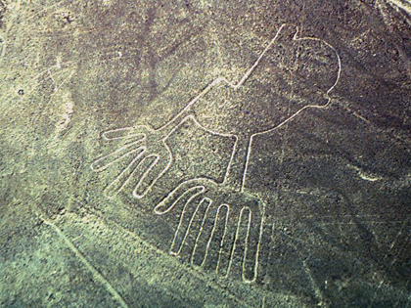
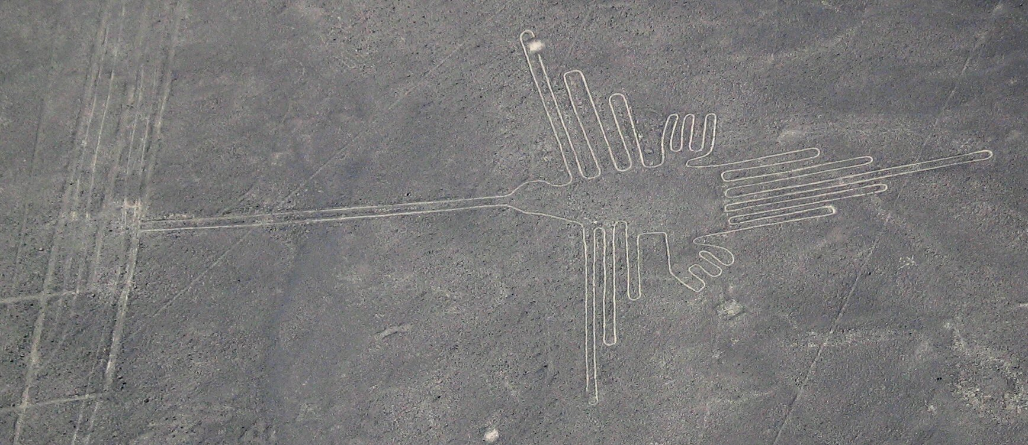
Esempi di Opere Plastiche Megalitiche
Perù – Piana di Nazca – Linee di Nazca

Slide 5
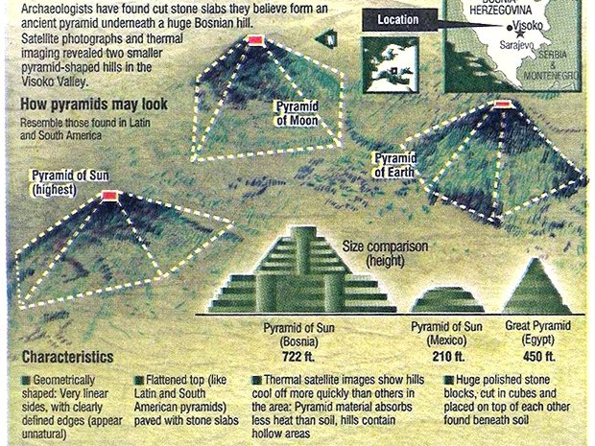
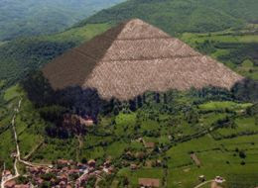
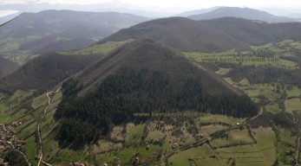
Esempi di Opere Plastiche Megalitiche
Il complesso monumentale composto dalle piramidi più antiche sino ad oggi conosciute, una prima stima della loro età si aggira intorno ai 25.000 – 30.000 anni a.C.
Bosnia, Visoko – Piramide del Sole

Slide 6
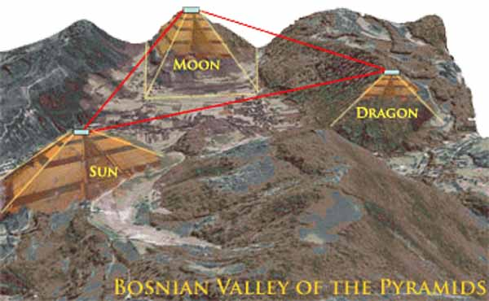
Esempi di Opere Plastiche Megalitiche
Localizzazione delle Piramidi bosniache – esse sono state disposte lungo linee geometriche ben precise. La loro scoperta, avvenuta alcuni anni or sono per mezzo di alcune rilevazioni satellitari NASA, ha permesso di comprendere come delle apparenti montagne fossero in realtà opere plastiche realizzate dall’uomo.

Slide 7
Un’opera che è sempre stata sotto agli occhi di tutti…

Slide 8
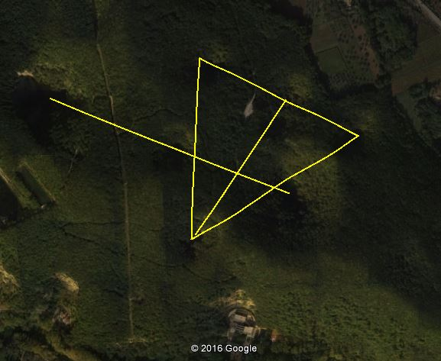
La scoperta
Tra il 2015 e il 2016, eseguo una serie di controlli dell’area geografica del Centro Italia, andando ad identificare un gruppo di Doline Carsiche che apparentemente erano disposte su un reticolo geometrico. Esse si trovavano nei pressi del Comune di Telese in provincia di Benevento.

Slide 9
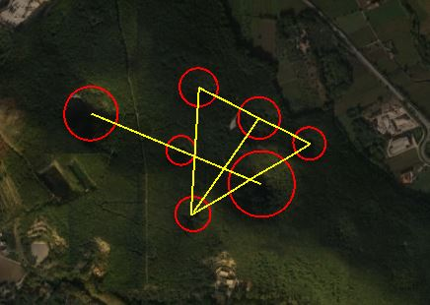
La scoperta
Analizzate con Google Earth Pro, si metteva in evidenza un effettivo reticolo geometrico sul quale tali Doline Carsiche erano disposte. Esse presentavano differenti grandezze, ma denotavano la presenza di un orientamento

Slide 10
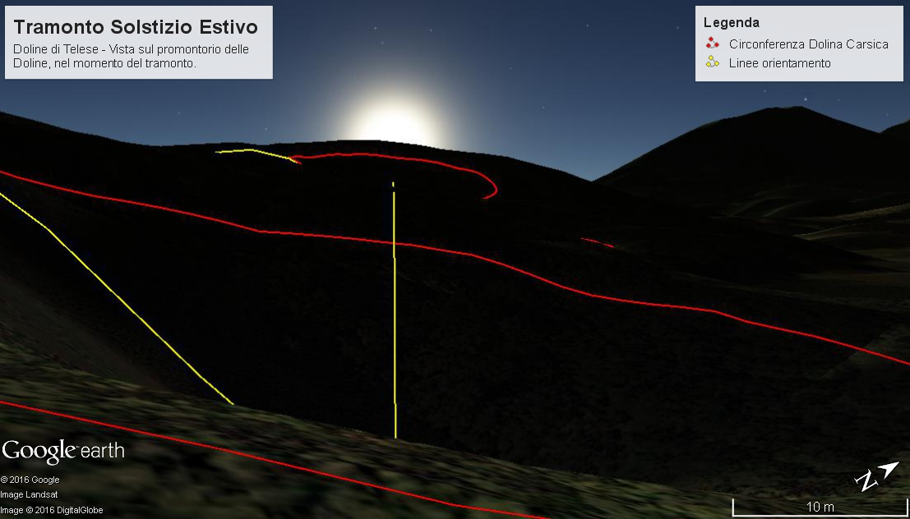
L’orientamento Astronomico
Solstizio Estivo - Tramonto

Slide 11
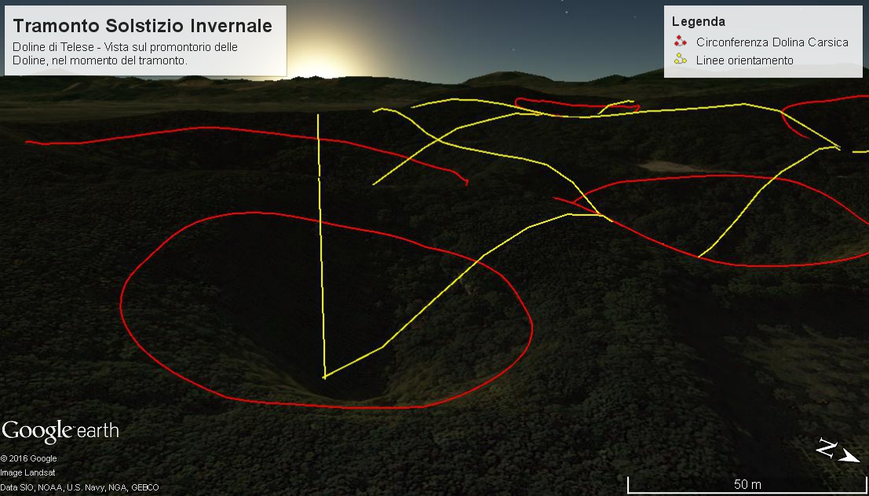
L’orientamento Astronomico
Solstizio Invernale - Tramonto

Slide 12
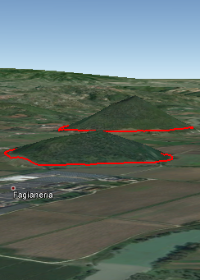
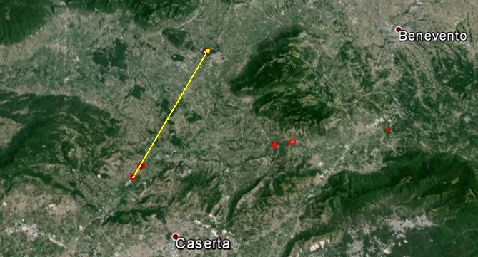
L’orientamento Geografico
L’orientamento astronomico non è l’unico elemento di correlazione ravvisato in questa struttura «naturale», un altro elemento molto importante è l’orientamento verso altre strutture simili:
1
2
In questo esempio la correlazione di orientamento geografico è con due strutture piramidali di origine naturale con:
Piramide di Caiazzo.
Piramide di Fagioneria.

Slide 13
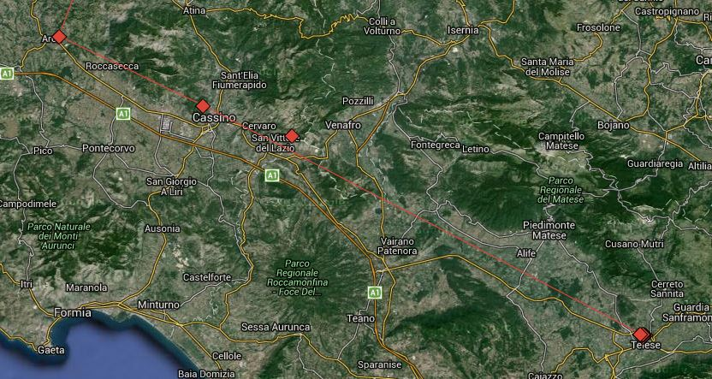
L’orientamento Geografico
Inoltre le Doline di Telese risultano orientate con: l’Opera Plastica di Colle Maiola, e la Piramide di Rocca d’Arce.
Piramide di Rocca d’Arce
Opera Plastica di Colle Maiola
Circolo di pietre di Monte Sambucaro
Doline di Telese

Slide 14
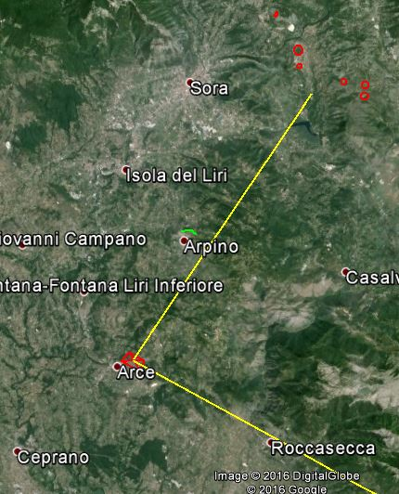
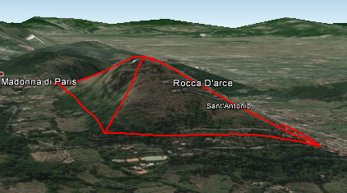
L’orientamento Geografico
Inoltre le Doline di Telese risultano orientate con: l’Opera Plastica di Colle Maiola, e la Piramide di Rocca d’Arce.
Doline di Monte Morrone e Pesco Solido
Piramide di Rocca d’Arce

Slide 15
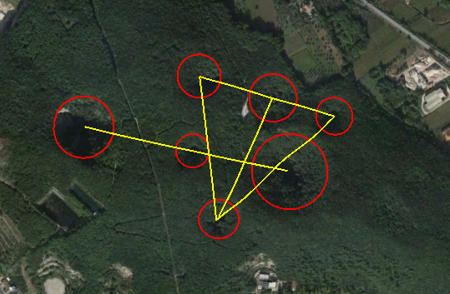
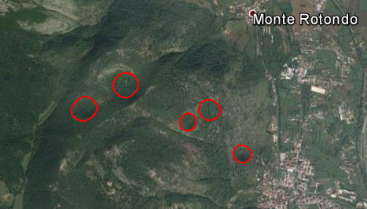
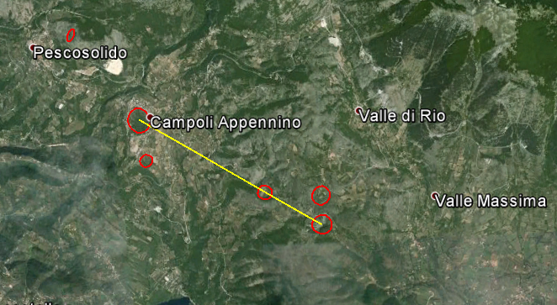
L’orientamento Geografico
Riassumendo, ecco i tre gruppi di Doline identificate dal 2014, che posseggono un orientamento astronomico e geografico:
Colle Maiola
Telese
Che ci si possa credere o meno, tutte queste depressioni «naturali» sono orientate con i solstizi, sia invernali che estivi! Un elemento questo che accomuna le antiche civiltà sparse ovunque sul nostro pianeta.
Monte Morrone

Slide 16
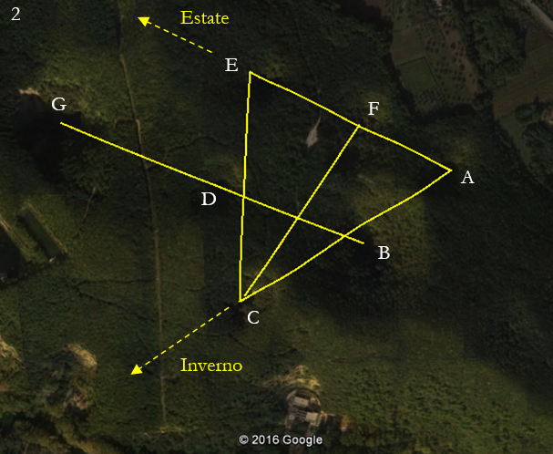
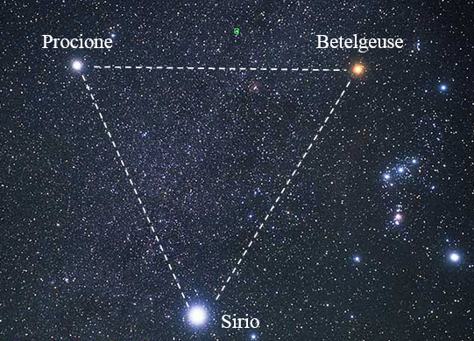
La Somiglianza con le Costellazioni
Doline di Telese e il Triangolo Invernale si somigliano notevolmente.
SUD
SUD
Un’interessante somiglianza della disposizione geometrica delle Doline di Telese con quella del Triangolo Invernale, formato dalle stelle di: Sirio (la più luminosa del Cielo) Cane Maggiore, Procione (Cane Minore) e Betelgeuse della costellazione di Orione.

Slide 17
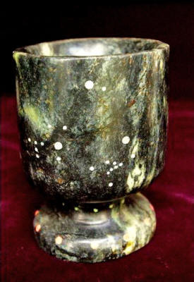
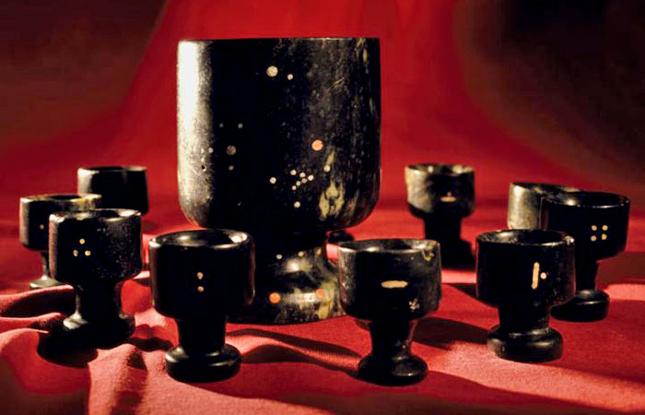
La Somiglianza con le Costellazioni
Triangolo Invernale e Culture Sconosciute
Reperti in giada rinvenuti in Ecuador, di cui non si conosce l’origine
Luce Visibile
Luce Nera

Slide 18
Grazie per l’attenzione
www.ltpaobserverproject.com – www.lulu.com/danielecataldi

